Slide 1
應用概念圖於聖經之研讀與分享 Using Concept Map for the Bible Study: Reading & Sharing 李國光弟兄 https://www.leegwoguang.site

Slide 2
概念構圖（concept mapping）
概念圖主要是以命題的形式將概念之間做有意義的連結，藉由組織、分類、分析、評估以及推理之過程來思考，以輔助說明概念與概念的聯結關係，最後形成一幅樹狀構圖即為概念圖(Beitz,1998；余民寧，2002)。
概念圖是一種簡單的圖示法，用圖來表示個人內心一群概念的關係，主要呈現句子中的概念意義，它可以幫助你瞭解一些重要概念間的連結，也可以清楚地看出你對某一主題的概念網路。

Slide 3
概念與命題
概念係指能夠被某些名稱或符號標示而出的事件或物件之共同屬性(common attributes)，或可被歸為同類及使用同一名詞命名的物件或事件的共同性(regularities)，亦即概念是可被命名和符號化事物所具備的共同性質，而這些概念間具有彼此相關之聯結關係。
以某些特殊方式將兩個或兩個以上概念鏈結起來即可構成一有意義或無意義命題(proposition)。命題就是以有真假值的句子所表達的想法。
命題是判斷概念正確性的基本單位，概念則是形成命題的元素，而有意義的命題係透過正確聯結語鏈結彼此間相關概念，形成一有意義的網絡，即為概念圖。

Slide 4
神給亞當的概念能力
神說，我們要按著我們的形像，照著我們的樣式造人，使他們管理海裏的魚、空中的鳥、地上的牲畜、和全地、並地上所爬的一切爬物。(創 1:26)
耶和華神把祂用土所造的野地各樣走獸，和空中各樣飛鳥，都帶到那人面前，看他叫甚麼；那人怎樣叫各樣的活物，那就是牠的名。(創 2:19)
那人便給一切的牲畜、空中的飛鳥、和野地各樣的走獸都起了名…。(創 2:20)

Slide 5
概念與命題
命題包含述詞(predicate)及引詞(arguments)兩個部份。
「述詞」則為用來聯接引詞的介詞、連接詞、動詞、形容詞或副詞。類似於概念圖中的「連結線」。
「引詞」為名詞（代名詞/動名詞）或其他命題。類似於概念圖中的「概念」。
概念圖中的每個節點(概念)即為命題網路中的「引詞」部份，而概念圖中的連結線即為命題網路中的「述詞」部份，故每個連結均需有一代表述詞的連結詞。

Slide 6
概念構圖（concept mapping）
Novak(1995)指出，概念圖具有下列幾項特性：
概念圖是組織知識和呈現知識的工具，它包含概念（通常以方形框住）、連接線（連接兩概念）、連接詞（說明概念間的關連），概念和連接詞形成句子。
概念的呈現是有階層性的，較一般化的、包含較廣的概念放在圖的上方，較專一的、包含較少的概念放在圖的下方。
概念圖包含橫向連結，可以讓學習者知道不同概念間的關係。
概念圖包含例子，可以幫助學習者澄清概念的意義。

Slide 7
知識的定義

Slide 8
概念的定義

Slide 9
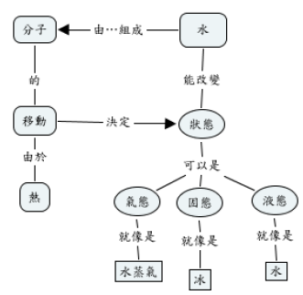
水的三態概念圖
水是由分子所組成，而分子受熱後會移動，分子的移動決定水狀態的不同。
http://www.coexploration.org/howsthewater/html/overviewwater.html

Slide 10
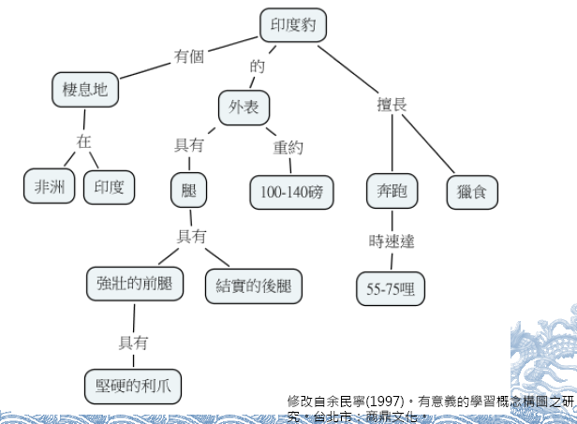
印度豹概念圖
印度豹的棲息地在非洲和印度，印度豹重約100~140 磅，其外表具有強壯的前腿和結實的後腿，強壯的前 腿具有堅硬的利爪。印度豹是擅長奔跑和獵食的高 手，奔跑時的時速約可達55~75哩。

Slide 11
如何製作概念圖
步驟一：選出課文中重要的字彙和事件
地球的表面高低起伏，有高山、平原，有海洋、河流，又有一層大氣層環繞著，而且到處都有陽光照射。日光、水和空氣孕育了無數的生命。所謂生命現象是指個體所具有的代謝、生長、生殖、感應和演化等現象。具有生命現象的個體稱為生物，如動物、植物和微生物等。反之，沒有生命現象者，稱為無生物，如岩石、礦物等。生物和無生物都是由分子組成的，但是生物的組成較複雜。我們認識生物、學習生物學，要知道，生物只是自然界組織中的一環。絕大部分的生物需要養分、水、日光和空氣等，以維持生命。養分是生物維持生命的基本物質。水佔生物體內成分的百分之七十左右，是生物行消化、排泄或光合作用等種種代謝活動所必需的物質。日光可供植物行光合作用，也使地球表面溫暖、光亮而適合生物生活。空氣中的氧氣（O₂）可供生物呼吸，二氧化碳則供植物進行光合作用。由此可知環境中的水、空氣、日光等，是維繫生物生存的重要因素。地球上的生物及其依存的環境，稱為生物圈。這個範圍包括水域、低層大氣及部分地殼表面所組成的區域，也就是說地球表面的陸地、水中及空中，都有生物生存。例如七千公尺以上的高處，科學家也收集到細菌。另一方面，在海底深處也有生物生存。概括地說，在海平面以上和以下各約一萬公尺的部分，都有生物。

Slide 12
如何製作概念圖
表一：課文中選出的重要專有名詞和事件
概念（專有名詞） | 概念（事件）
生命現象 生物 動物 植物 微生物 無生物 岩石、礦物 養分 水 日光 空氣 生物圈 陸地、水中、空中 高空 海洋深處 | 代謝、生長、生殖、感應和演化 維持生命 消化、排泄等活動 光合作用 溫暖、光亮 呼吸 空氣稀薄 溫度低

Slide 13
如何製作概念圖
步驟二：介紹主要概念，也就是包含較廣的概念，而且各主概念包含許多次概念。
表二：主概念與次概念之介紹
主概念 | 次概念
生 物 圈 | 地球上的生物及其依存的環境，稱為生物圈 其範圍包括水域、低層大氣及部分地殼表面所組成的區域，也就是說地球表面的陸地、水中及空中，都有生物生存。
生物 與 無生物 | 具有生命現象的個體稱為生物，如動物、植物和微生物等。 沒有生命現象者，稱為無生物，如岩石、礦物等。 所謂生命現象，是指個體所具有的代謝、生長、生殖、感應和演化等現象。
生物 生存 所需 之 養分 | 絕大部分的生物需要養分、水、日光和空氣等，以維持生命。 水佔生物體內成分的百分之七十左右，是生物行消化、排泄或光合作用等種種代謝活動所必需的物質。 日光可供植物行光合作用，也使地球表面溫暖、光亮而適合生物生活。 空氣中的氧氣（O₂）可供生物呼吸、二氧化碳（CO₂）則供植物進行光合作用。

Slide 14
如何製作概念圖
步驟三：定義概念階層，包含較廣的概念屬於較高的階層。
階層一、生物圈
階層二、生物和無生物
階層三、生物生存空間、生物生存所需成分
階層四、生物生存空間介紹、生物生存所需成分介紹
階層五、較專一的概念
步驟四：依據上述，製作一個「前概念圖」（即完成圖之前的概念圖），可以說是一個草圖，包括概念階層。

Slide 15
如何製作概念圖

Slide 16
如何製作概念圖
步驟五：增加連接詞定義概念間的關係，傳達有意義的句子。

Slide 17
如何製作概念圖
步驟五：增加連接詞定義概念間的關係，傳達有意義的句子。連接詞有：

Slide 18
如何製作概念圖
步驟六：增加橫向連接，將不同的概念連接起來。

Slide 19
如何製作概念圖
步驟七：再經過修正成為最後的完成概念圖。

Slide 20
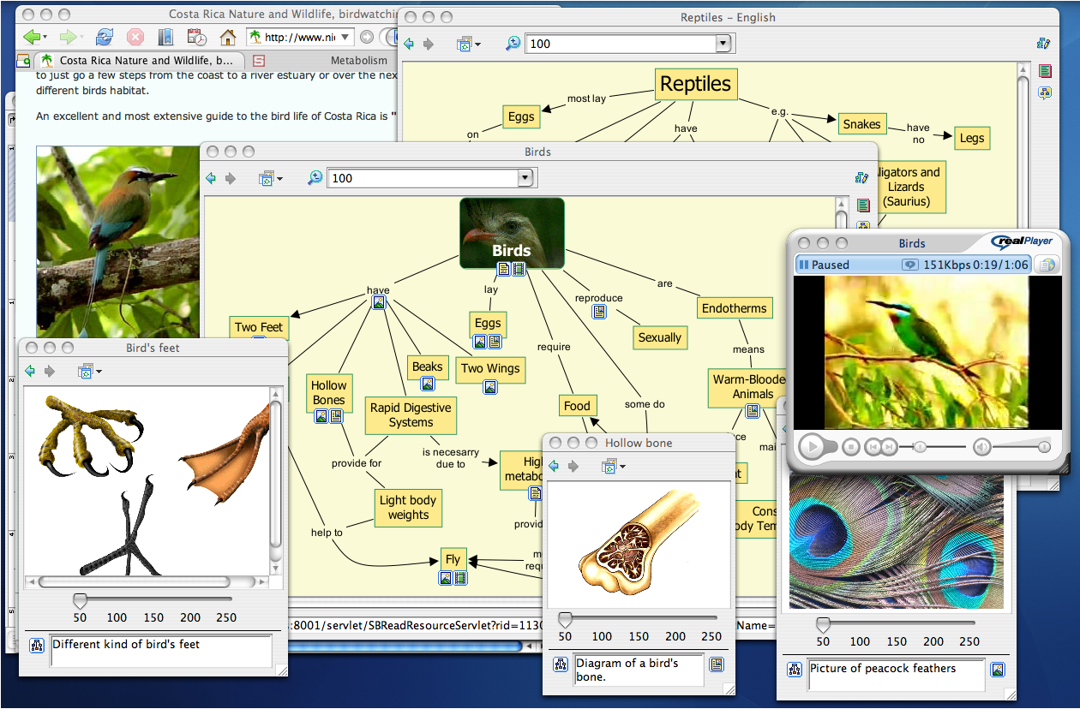
概念構圖軟體工具
https://cmap.ihmc.us/

Slide 21
柏拉圖對知識的定義
https://www.leegwoguang.site/cmap/education/kdefinition/kdefinition.html

Slide 22
分享平台：https://www.leegwoguang.site

Slide 23
分享平台：Facebook

Slide 24
分享平台：Facebook

Slide 25
小排聚會：讀「啟示錄」
https://is.gd/hp1GUO

Slide 26
小排聚會：讀「啟示錄」
恢復版聖經 + 註解 + 生命讀經

Slide 27
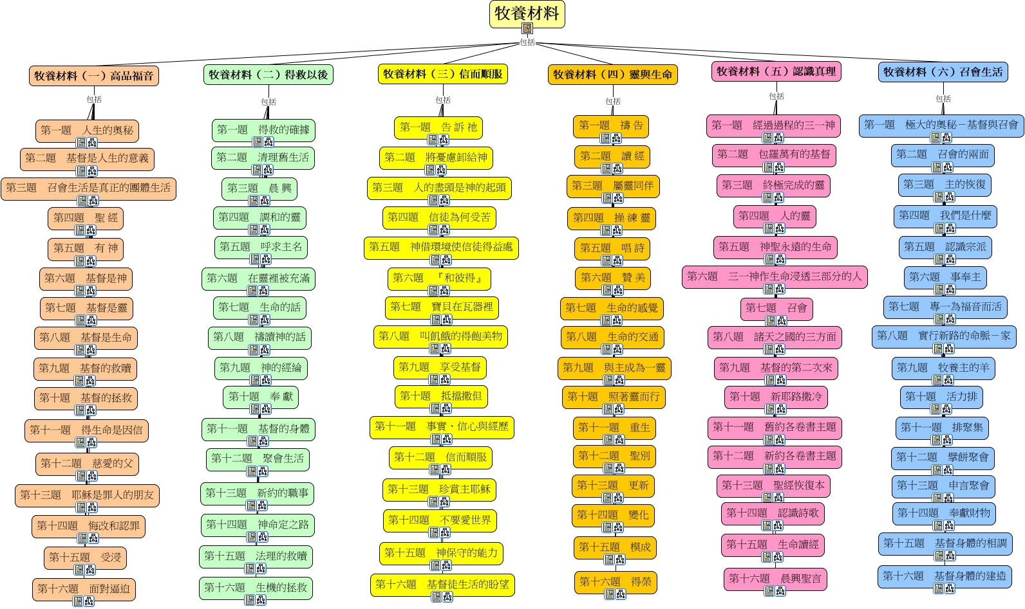
禱告聚會：讀「牧養材料」
https://is.gd/hS9Pnl

Slide 28
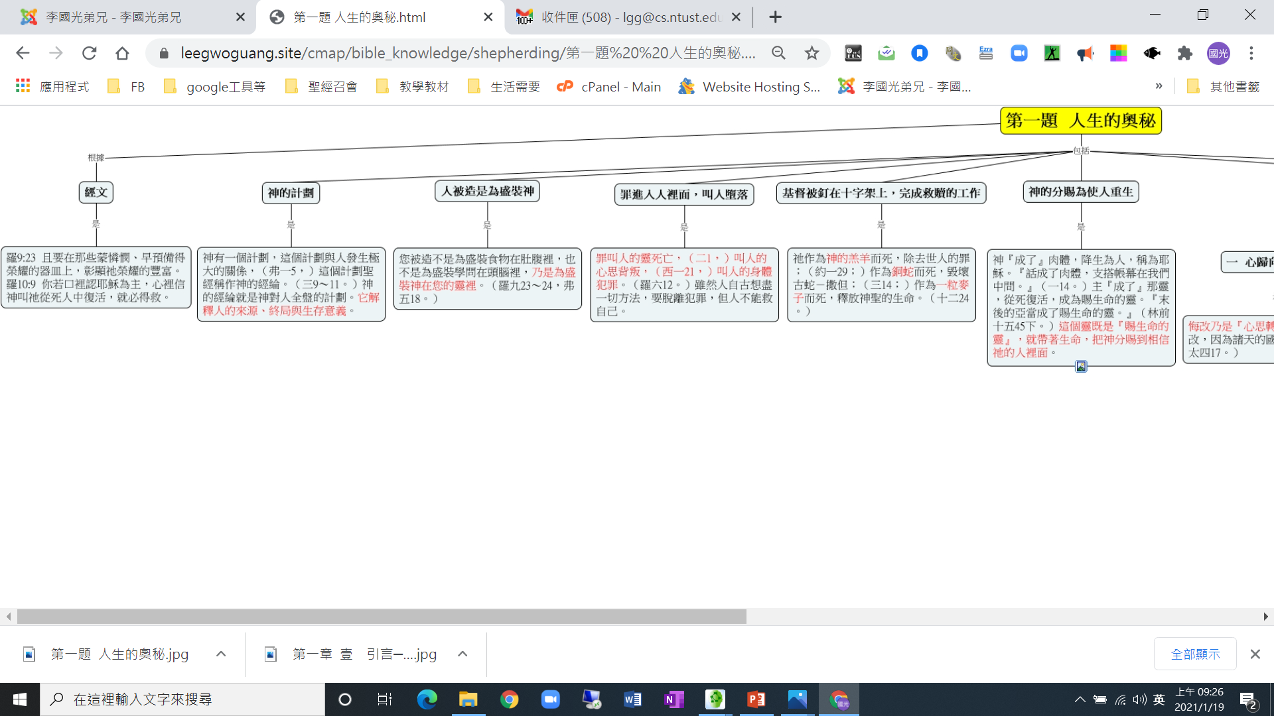
禱告聚會：讀「牧養材料」
段落標題 + 段落鑰詞 + 連結述詞

Slide 29
每日信息供應：讀「生命的認識」
https://is.gd/ROYurR

Slide 30
每日信息供應：讀「生命的認識」
段落標題 + 段落鑰詞 + 邏輯述詞

Slide 31
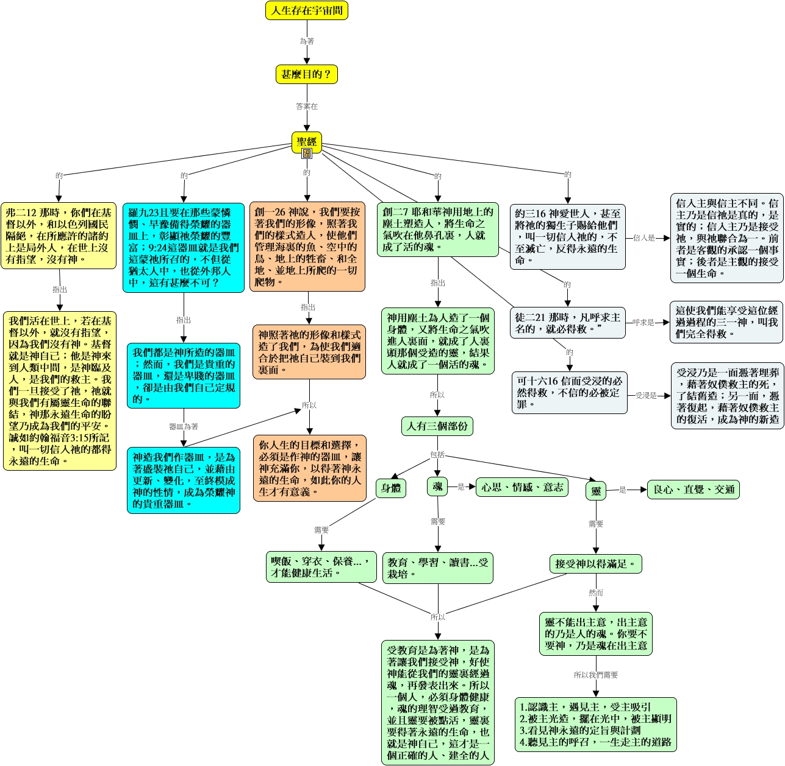
2011見證：人生的意義與目的
https://is.gd/sZqwmJ

